Slide 1


상상마을 사전안전교육

Slide 2


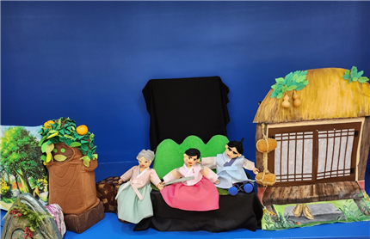

인형극 관람
이용방법
이 곳은 인형들이 즐거운 이야기를
들려주는 인형극장입니다.
실내화를 벗고, 상상마을에 들어가서
바른 자세로 앉아 인형극을 관람해요.
놀이약속
1. 인형극 공연이 시작되면 어두워져요.
공연이 시작되면 자기 자리에 앉아서
감상해요.
2. 공연 중에 떠들면 다른 친구들에게
방해가 돼요.

Slide 3
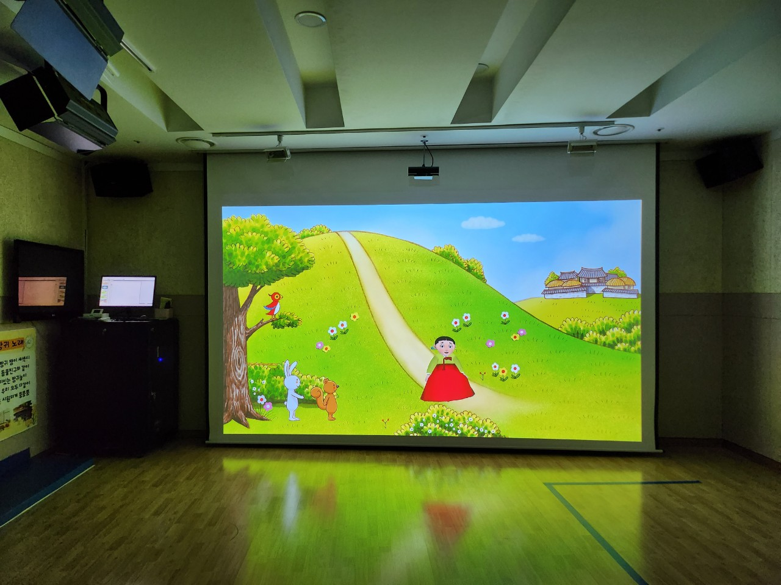
동화 가상 체험
이용방법
인형극장에서 인형극을 본 후에
인형극 속으로 쏙 빠져보세요.
인형극 안에 들어가 인형극의 등장인물이 되어 실감나는 연기를 펼쳐보아요.
놀이약속
1. 인형극 배경막을 손으로 잡아당기면
배경막이 찢어질 수 있어요.
2. 노란색 발자국 위에 서서 활동해요.
3. 옆에 서있는 친구와 부딪히지 않도록
조심해요.

Slide 4

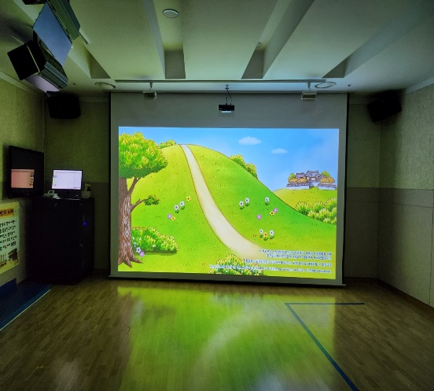
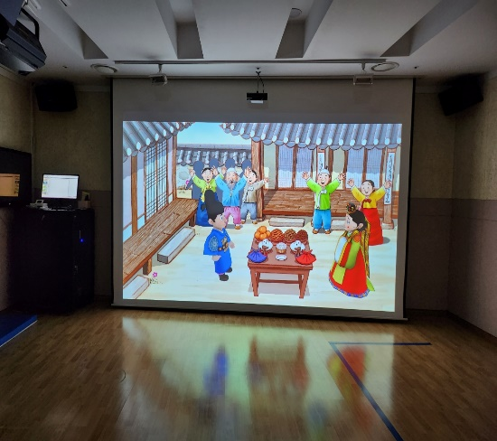
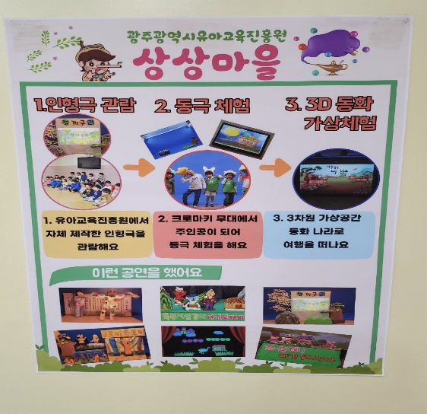
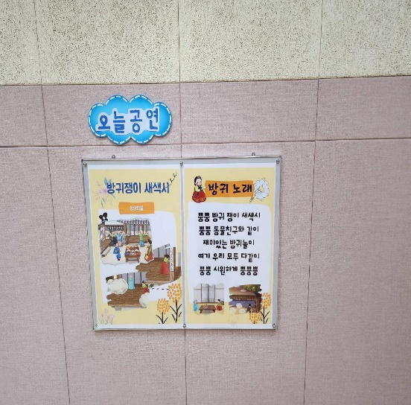
상상마을 활동사진
동화 가상 체험
공연 내용

Slide 5
즐겁고 안전한 체험을 해요 !

